Slide 1

Alucar Veículos
Dioni Batista

Slide 2
Estudo de viabilidade
O Estudo de Viabilidade tem como objetivo transparecer o projeto trazendo o conhecimento de modo que qualquer pessoa possa entender sua finalidade.
O projeto tem como foco suprir simplesmente três requisitos: Organização, simplicidade e agilidade. Assim, suprindo os requisitos que juntos formam a raiz para o sucesso de um projeto.

Slide 3
Situação
O projeto tem como missão gerenciar dados de uma empresa de Locação de Veículos, utilizando os três requisitos que consideramos primordiais: Organização, Simplicidade e Agilidade. Que juntos trazem facilidade de compreensão e manuseio por ser um projeto organizado, simples e de plataforma agradável, também trás satisfação por ser ágil, assim, diminuindo o estresse e cansaço.

Slide 4
Tratando a Situação
O projeto denominado ALUCAR VEÍCULOS, vem com o objetivo de solucionar a situação atual, de modo inovador e revolucionário. Assim, tratando as inserções, edições e exclusões de clientes, funcionários e veículos. Tratando de modo simples as locações, permitindo ser utilizado por qualquer usuário.
O projeto colocou em foco a segurança dos dados, tendo assim, restrições entre os tipos de usuários. Dando controle total ao usuário Gerente e limitando o usuário Funcionário, vale ressaltar que essas restrições jamais dificultará o trabalho do funcionário.

Slide 5
Solucionando a Situação
O projeto será instalado em todos os computadores, estando os mesmos conectados em um servidor central onde serão armazenadas todas as informações de clientes, funcionários, veículos e locações. O projeto tratará de todas as informações sem trazer desconforto aos seus usuários.

Slide 6
Viabilidade técnica
A empresa em questão está iniciando no mercado, assim não possui equipamentos tecnológicos. Facilitando a instalação do projeto, pois incluirá hardware compatível.

Slide 7
Viabilidade Econômica
Com base em estudo realizado na empresa, será necessária instalação dos seguintes requisitos:
Quantidade | Equipamento |  | Valor
01 | Computador para Servidor e/ou gerente |  | R$ 1.500,00
03 | Computadores para funcionários |  | R$ 3.000,00
02 | Impressoras |  | R$ 1.200,00
01 | Roteador / Switch |  | R$ 300,00
30 | Cabo de rede (metros) |  | R$ 100,00
---- | Projeto/Software |  | R$ 5.000,00
VALOR TOTAL: |  | R$ 11.100,00
OBS.: Todos os computadores já possuem licença Microsoft.

Slide 8
Viabilidade de Cronograma
O cronograma tem como objetivo dividir e organizar todos os processos da instalação do projeto na empresa em questão.
Descrição | Tempo(dias)
Instalação e configuração dos computadores e servidor | 15
Instalação e configuração das impressoras | 5
Instalação de configuração da rede cabeada | 15
Implementação do projeto e treinamentos | 60
TEMPO TOTAL(dias): | 95

Slide 9
Conclusão
O projeto possui somente uma meio de implementação por ter sido criado visando exclusivamente a empresa em questão, neste caso, conclui-se que é viável a implementação do mesmo, por suprir as reais necessidades.

Slide 10
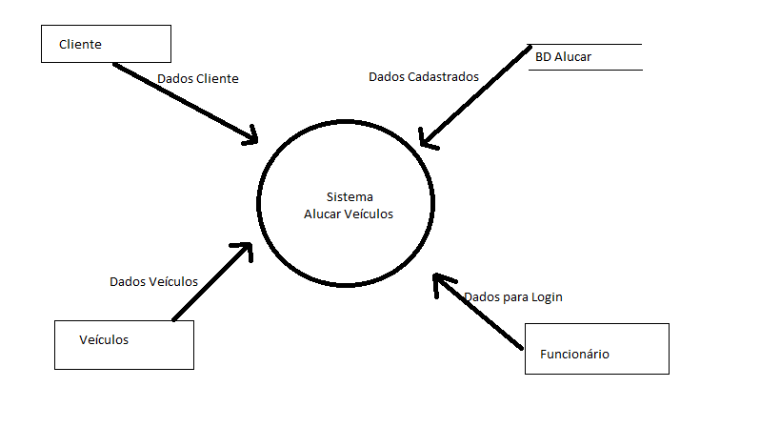
Diagrama de Contexto

Slide 11
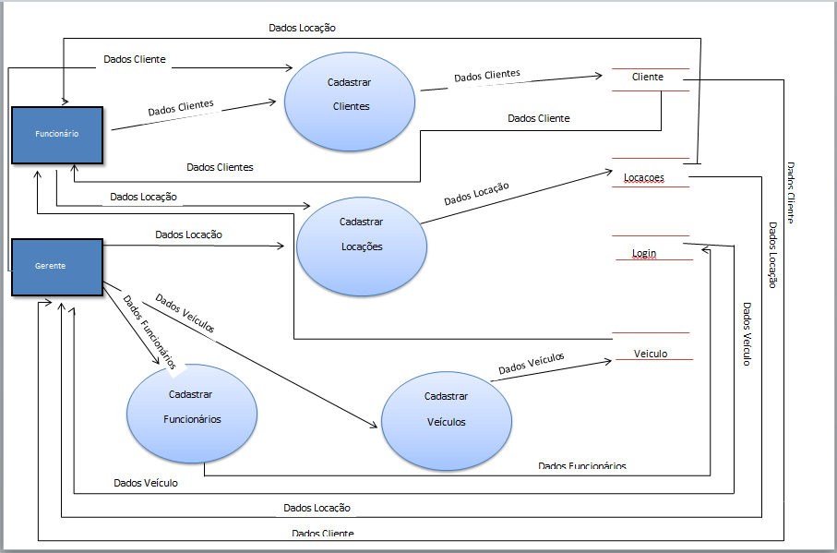
Diagrama de Fluxo de Dados

Slide 12
Dicionário de Dados
TABELA CLIENTE
CHAVE | CAMPO | DESCRIÇÃO | TIPO | TAMANHO
PK | codigo | codigo do cliente | int | 255
 | cpf | cpf do cliente | text | -
 | nome | nome do cliente | text | -
 | sexo | sexo do cliente | text | -
 | datanascimento | data de nascimento do cliente | text | -
 | rg | identidade do cliente | text | -
 | telefone | telefone do cliente | text | -
 | celular | celular do cliente | text | -
 | estado | estado que o cliente reside | text | -
 | cidade | cidade que o cliente reside | text | -
 | cep | cep da rua que o cliente reside | text | -
 | rua | rua que o cliente reside | text | -
 | numero | numero da residência do cliente | text | -
 | bairro | bairro onde o cliente reside | text | -
 | email | email do cliente | text | -
 | utilidades | como o cliente vai utilizar o carro | text | -
 | observação | espaço de livre expressão | text | -

Slide 13
Dicionário de Dados
TABELA MARCA
CHAVE | CAMPO | DESCRIÇÃO | TIPO | TAMANHO
PK | codigo | codigo da marca | int | 255
 | marca | nome da marca | text | -
TABELA MODELO
CHAVE | CAMPO | DESCRIÇÃO | TIPO | TAMANHO
PK | codigo | codigo da modelo | int | 255
FK | codmarca | codigo marca receberá modelo | int | 255
 | modelo | nome do modelo | text | -
TABELA COR
CHAVE | CAMPO | DESCRIÇÃO | TIPO | TAMANHO
PK | codigo | codigo da cor | int | 255
FK | codmodelo | codigo do modelo que receberá cor | int | 255
 | cor | nome da cor | varchar | 50

Slide 14
Dicionário de Dados
TABELA LOCACOES
CHAVE | CAMPO | DESCRIÇÃO | TIPO | TAMANHO
PK | codigo | codigo da locação | int | 255
FK | idcliente | dados do cliente | int | 11
FK | idveiculo | dados do veículo | int | 11
 | data | data da locação | text | -
 | dias | dias de locação | int | 11
 | valor_total | valor da locação | int | 11
 | observação | observações | text | -
TABELA VEICULO
CHAVE | CAMPO | DESCRIÇÃO | TIPO | TAMANHO
PK | placa | placa do veículo | int | 20
 | marca | marca do veículo | varchar | 20
 | modelo | modelo do veículo | varchar | 20
 | cor | cor do veículo | varchar | 20
 | ano | ano do veículo | int | 20
 | valorlocacao | valor da locação do veículo | int | 11

Slide 15
Dicionário de Dados
TABELA LOGIN
CHAVE | CAMPO | DESCRIÇÃO | TIPO | TAMANHO
PK | codigo | codigo do login | int | 255
 | nome | nome do usuario | text | -
 | senha | senha do usuario | varchar | 15
 | cargo | cargo do usuario | text | -

Slide 16
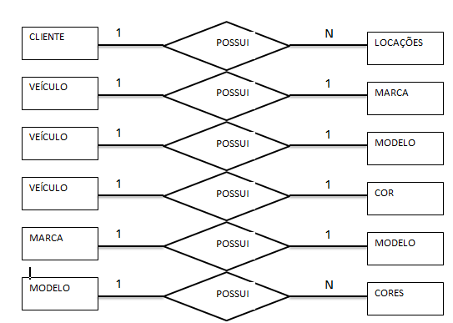
DER

Slide 17
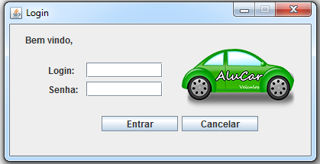
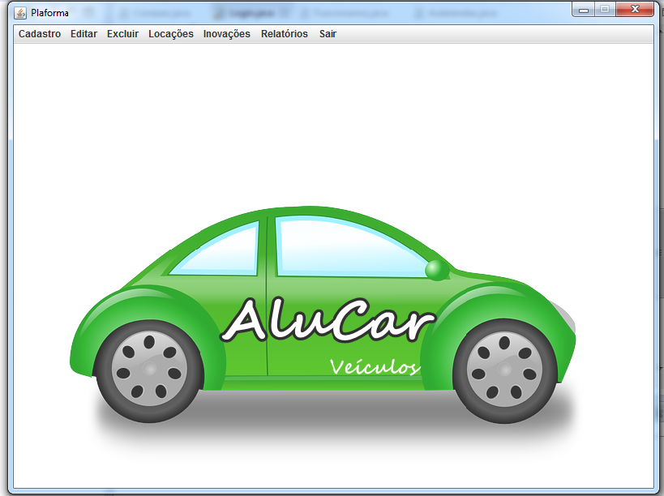
Projeto

Slide 18
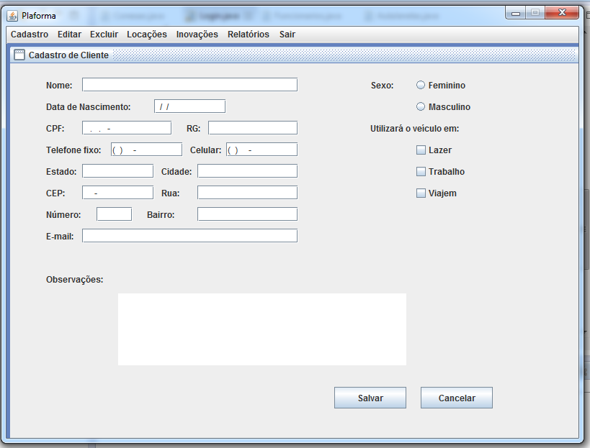
Cadastro de Cliente

Slide 19
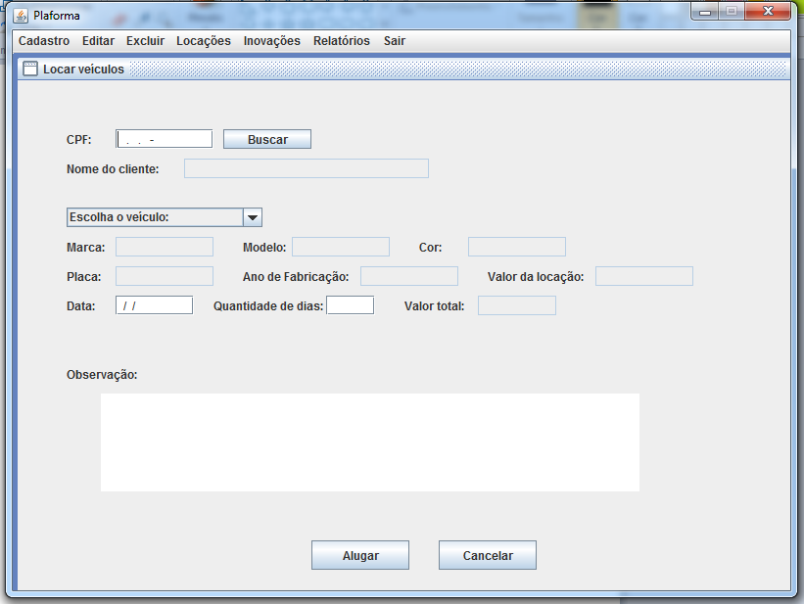
Criar Locação

Slide 20
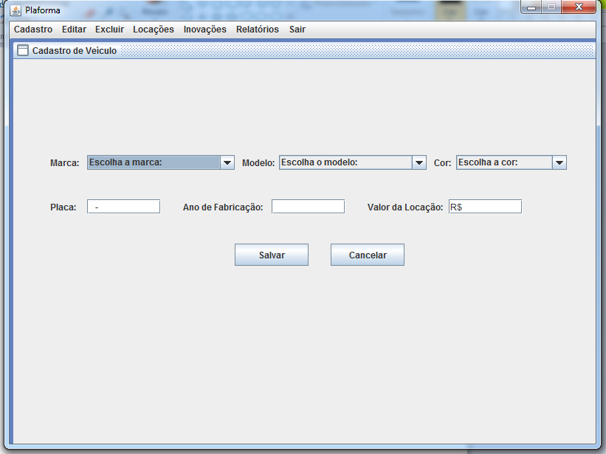
Cadastro Veículo

Slide 21
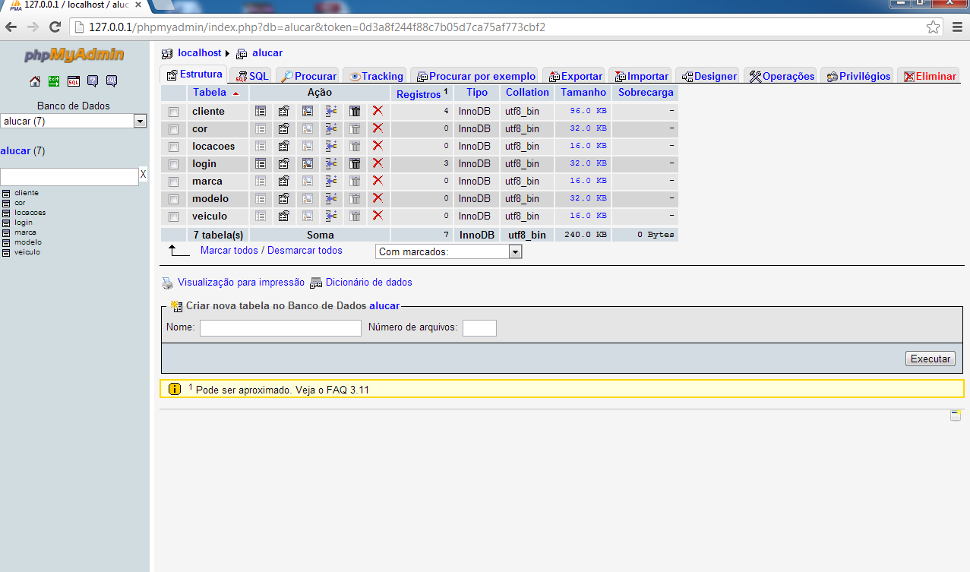
Banco de Dados

Slide 22
Alucar Veículos

